Slide 1
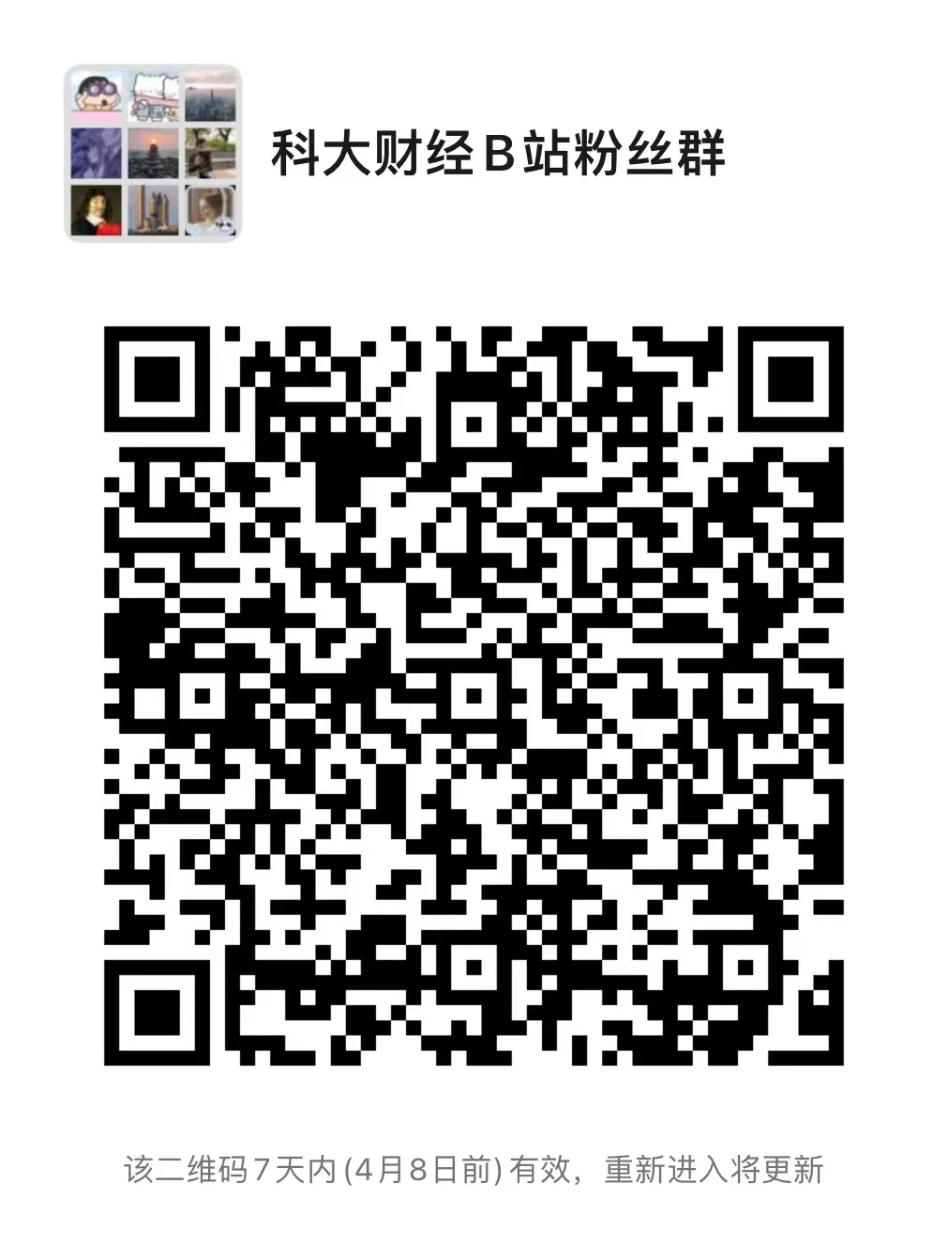
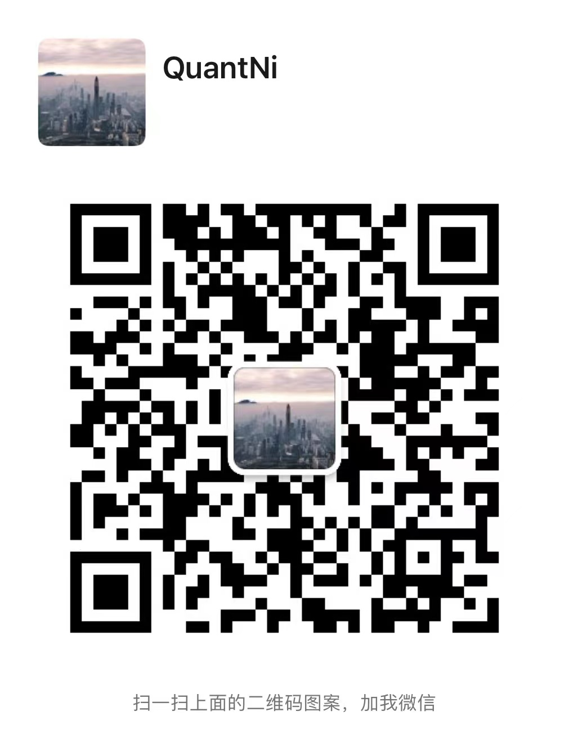
粉丝福利（量化研报、量化策略、数据清洗、量化课程）

Slide 2
网格交易策略
微笑曲线
策略适用条件
策略优缺点
策略优化
策略代码分享
科大财经2022/4/1

Slide 3
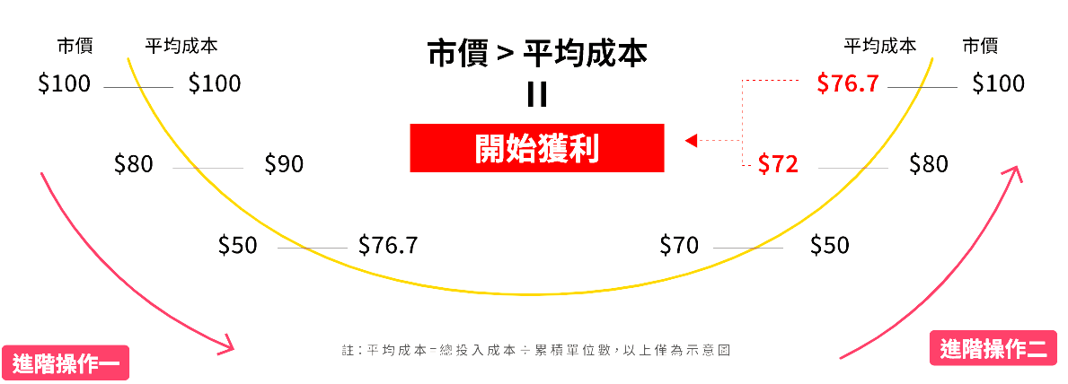
基金定投微笑曲线

Slide 4
什么是 网格交易法？
网格交易法是一种利用行情震荡进行获利的策略。在标的价格不断震荡的过程中，对标的价格绘制网格，在市场价格触碰到某个网格线时进行加减仓操作尽可能获利。
网格交易法属于左侧交易的一种。与右侧交易不同，网格交易法并非跟随行情，追涨杀跌，而是逆势而为，在价格下跌时买入，价格上涨时卖出。
逻辑：股价上涨就不断卖出套现，股价下跌就不断买进股票。

Slide 5
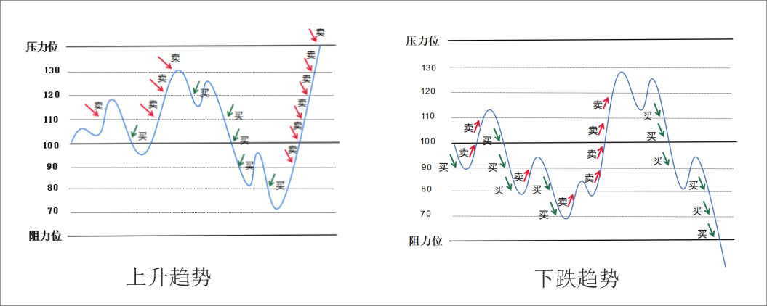
策略思想
第一步：确定价格中枢、压力位和阻力位
第二步：确定网格的数量和间隔 网格划分种类
第三步：当价格触碰到网格线时，若高于买入价，则每上升一格卖出m手；若低于买入价，则每下跌一格买入m手。

Slide 6
【假设】股价涨跌是不可预测的。
【标的】股票 ，ETF基金， 期货，外汇
【标的特征】波动大。由于网格交易法追求的是不断的行情波动,行情波动越厉害,收益率越高,哪怕股票不涨,只在一定的区间内不停波动,网格法也会获得很大的收益,按网格交易法的特性，会涨会跌，振幅较大的股票才合适网格法,所以日K线波动越大的股票越适合网格法。
【优点】1. 操作简单 2.入场时间不重要 3.胜率高
【缺陷】1. 单边行情效果差。2.无法止损 3. 资金使用效率不高。

Slide 7
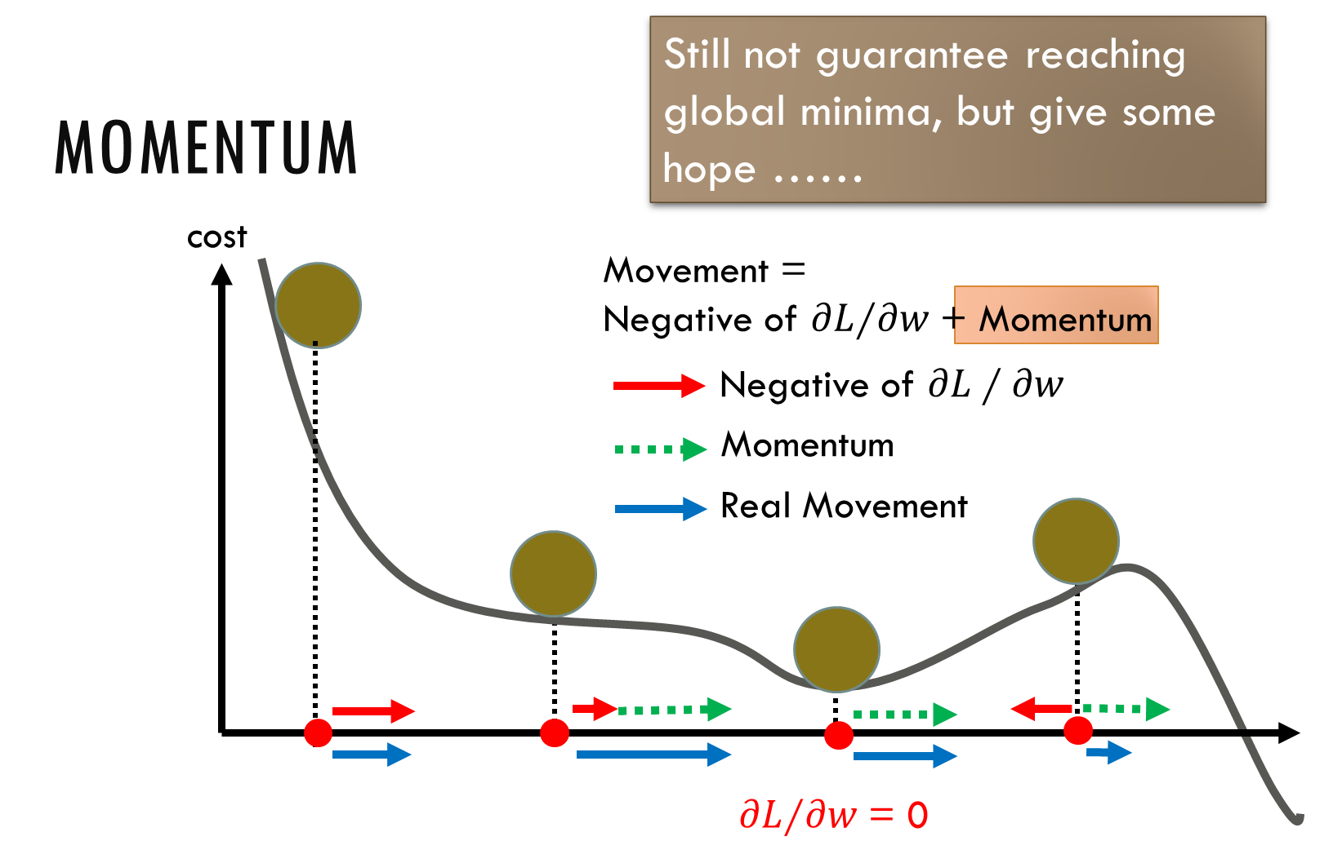
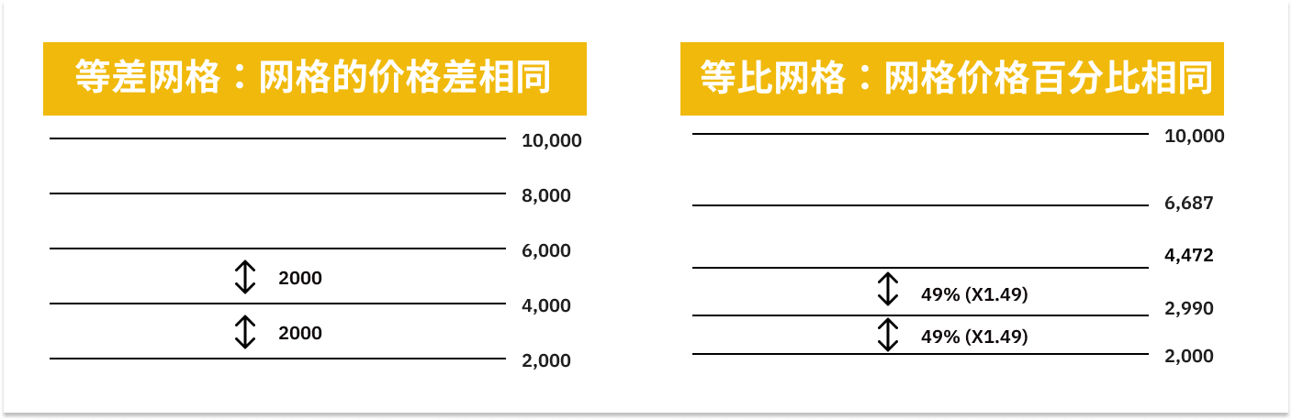
网格交易优化
1、引入动量概念 （考量市场趋势，延后买入和卖出点）
2、网格间距优化（根据标的历史波动，确定最优网格间距，动态调整网格从等差到等比）
3、网格买入量动态优化（拆分网格，拆分区间买入份额基数为更小的份额）
4、多标的资金动态利用（缓解资金利用率不足的问题）

Slide 8
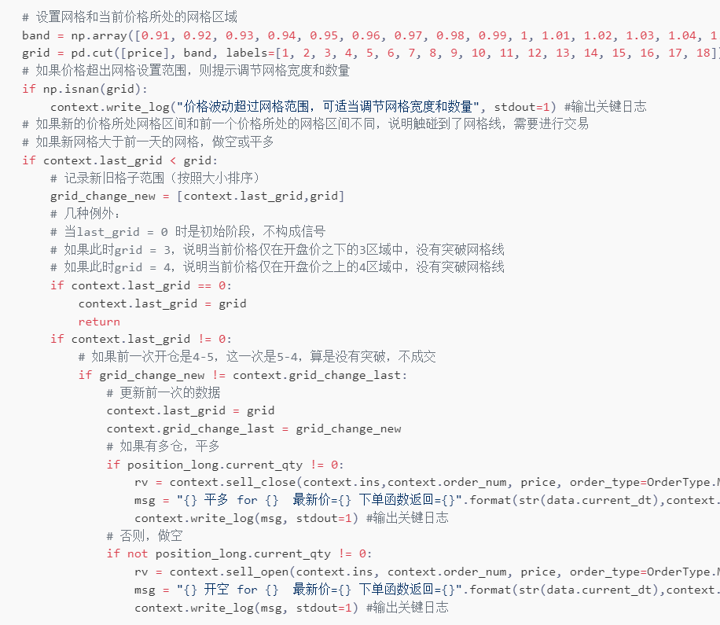
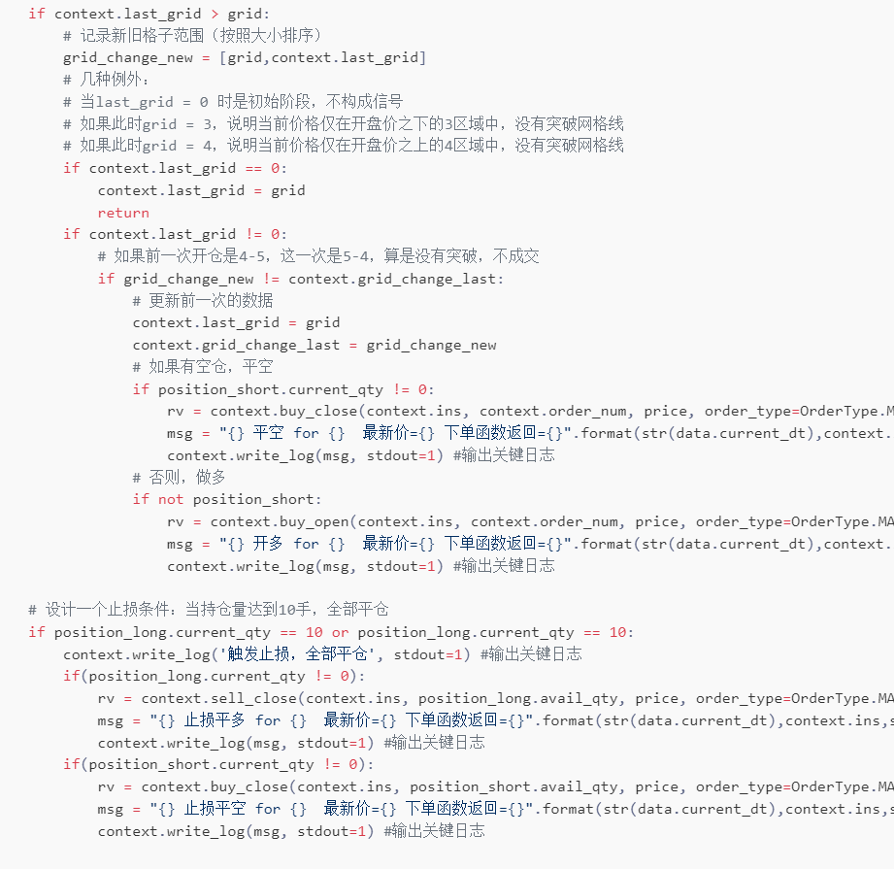
策略代码（感谢大家一键三连）

